Slide 1
1. Entre a:
https://www.usccb.org/committees/church-latin-america/aplicaciones-de-ayuda

Slide 2
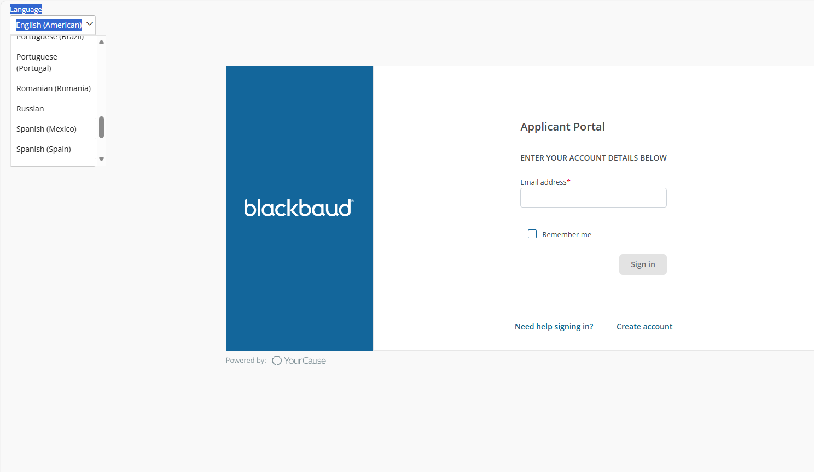
2. Haga clic en la parte superior izquierda en la palabra Language (Subrayado en azul) y baje en usando el mouse hasta encontrar Spanish (Mexico) y presionar encima de el.

Slide 3
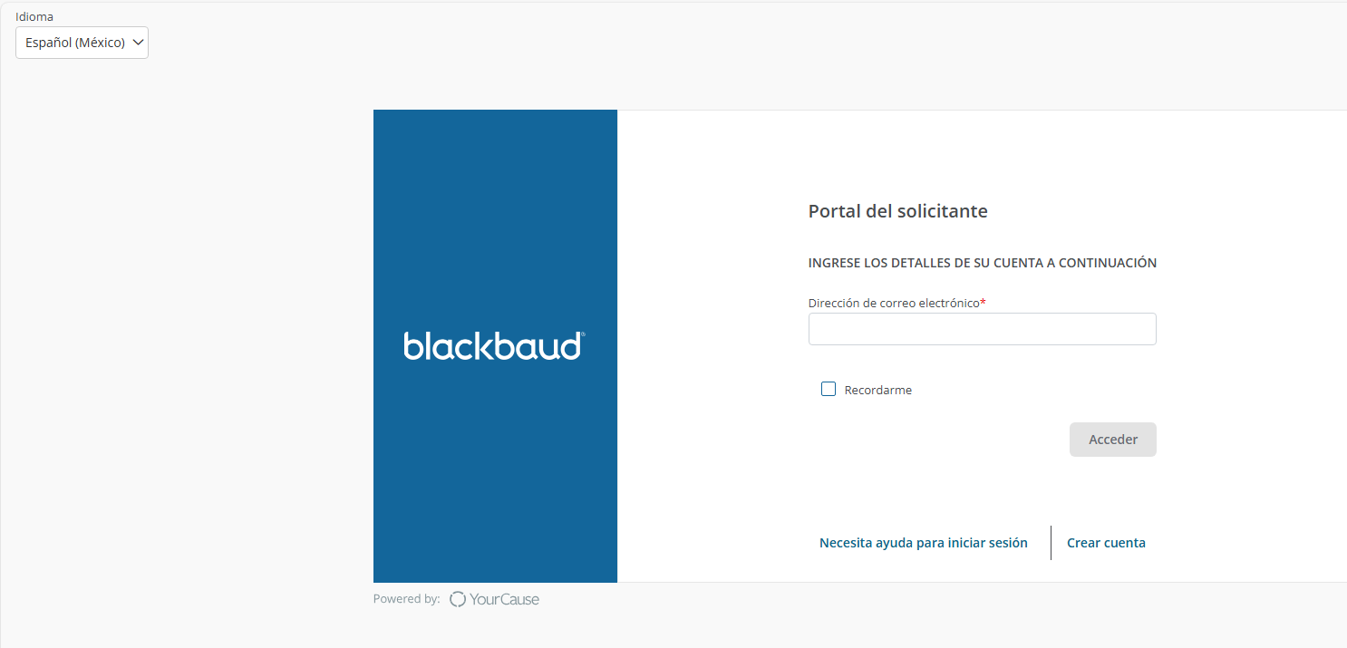
3. Debido a la migración del portal del portal para las aplicaciones, Todos deberán crear una cuenta nueva al aplicar por primera vez en el portal nuevo. Haga clic sobre el botón de Crear cuenta en la parte inferior derecha

Slide 4
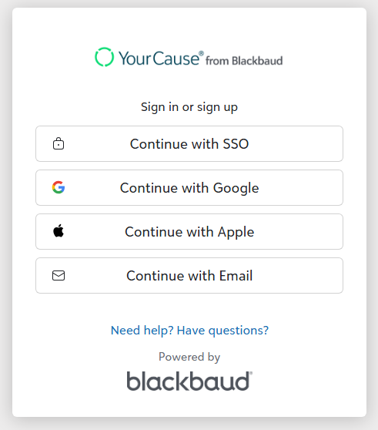
4. Esto lo llevara a la siguiente página. Haga clic sobre Continue with Email e ingrese correo electrónico

Slide 5
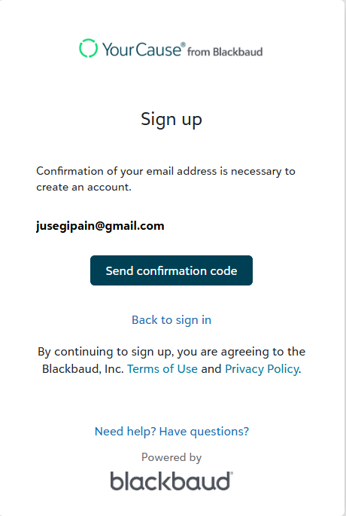
5. Después de ingresar su correo electrónico aparece esta pagina web. Haga clic sobre Send confirmation code.

Slide 6
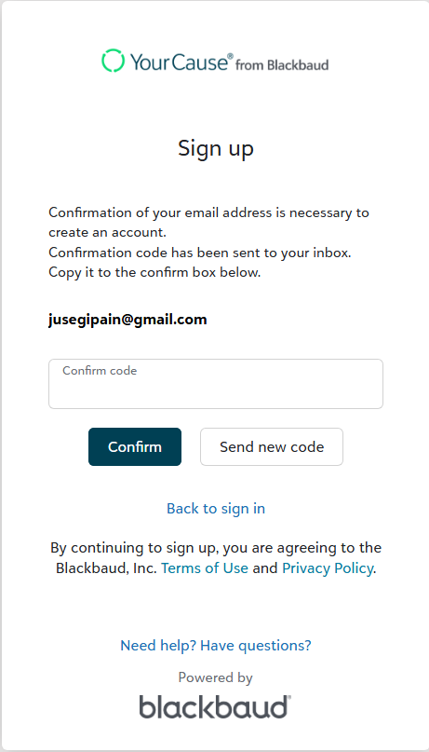
6. Recibirá un correo electrónico al correo que ingreso en el paso 4. Copie este número e ingréselo en el recuadro Confirm Code y haga clic sobre el botón Confirm

Slide 7
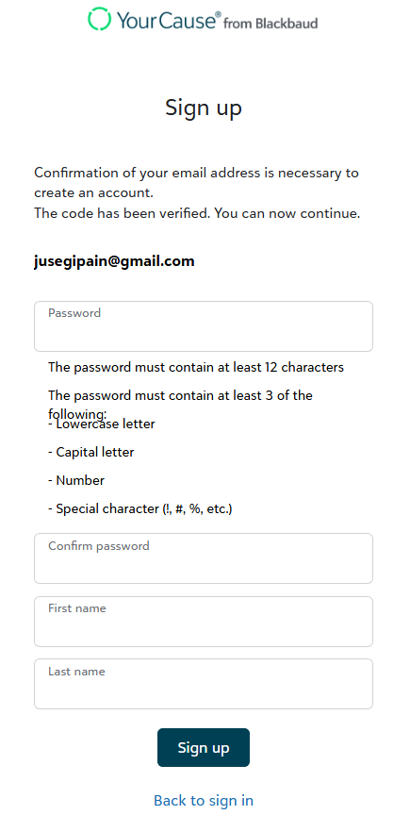
7. Ingrese una contraseña nueva en la seccion que dice Password y vuelva a digitarla en la seccion Confirm Password. Despues ponga su primer nombre en First name, y su apellido en Last name. Por ultimo presione el botton Sign up
La contraseña debe contener por lo menos 12 caracteres:
-Debe contener al menos una letra mayuscula y el resto en minuscula.
-Un numero.
-Un caracter especial (ejemplo !#@)

Slide 8
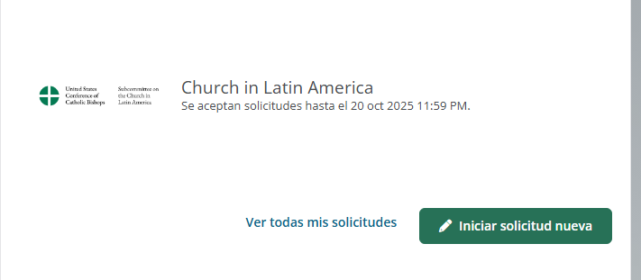
8. Al llegar a esta pagina haga clic en Iniciar solicitud nueva, ya que al momento de la migracion del portal de aplicacion todas las aplicaciones anteriores de la pagina web fueron borradas

Slide 9
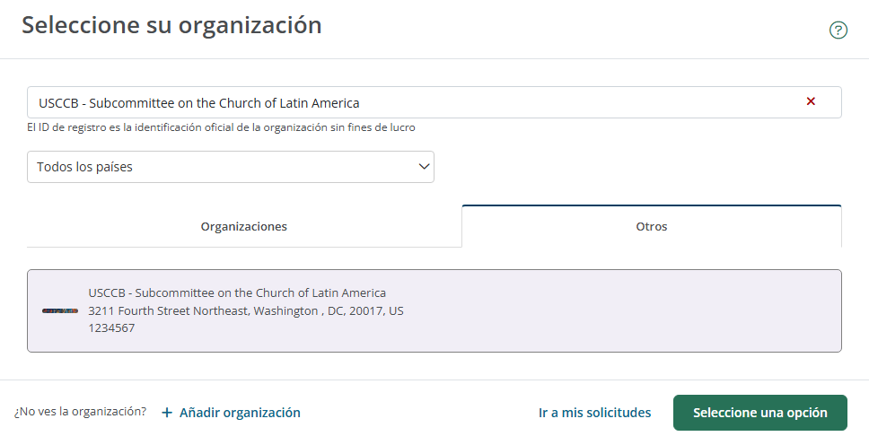
9. Al darle clic a Iniciar Solicitud nueva, se abrira esta pagina donde deben Ingresar: USCCC – Subcommittee on the Church of Latin America y darle clic en la opcion de otros. Debe verse exactamente como se ve en la imagen inferior. Al selecionar esta opcion darle clic al boton Seleccione una opcion

